Slide 1
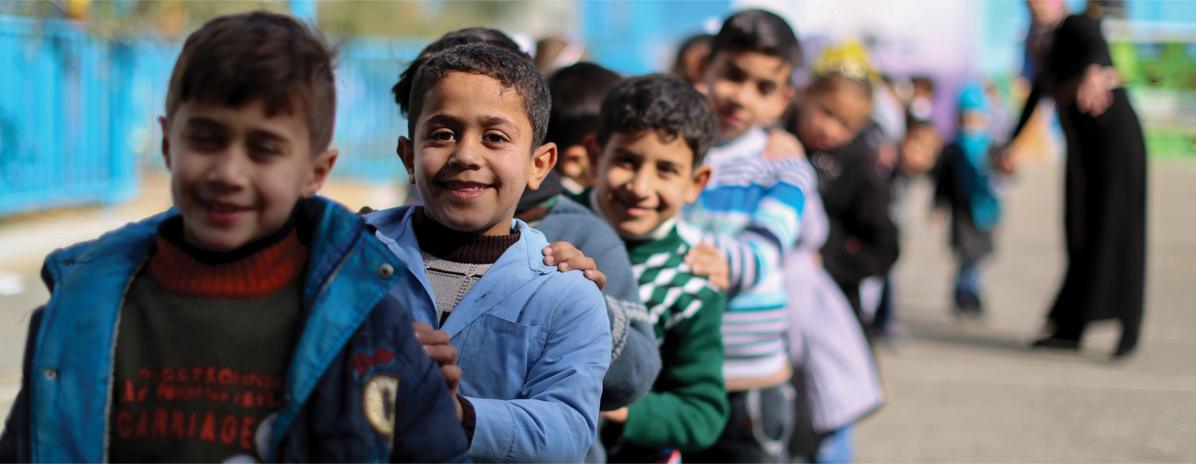
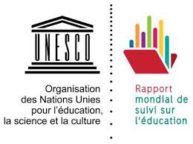
RAPPORT MONDIAL DE SUIVI SUR L’ÉDUCATION
Migration, déplacement et éducation :
BÂTIR DES PONTS, PAS DES MURS
https://fr.unesco.org/gem-report/ gemreport@unesco.org
Notes:
Bienvenue au lancement du Rapport mondial de suivi sur l'éducation 2019.
Avant de vous présenter les principales conclusions et recommandations qui figurent dans le Rapport, je tiens tout d'abord à remercier nos hôtes, les présentateurs et les panélistes qui sont avec nous aujourd'hui. Nous sommes extrêmement reconnaissants de votre présence et nous vous remercions à l’avance de votre contribution qui permet de mieux répondre aux besoins éducatifs des personnes migrantes et en déplacement.

Slide 2
RAPPORT MONDIAL DE SUIVI SUR L’ÉDUCATION
Le Programme de développement durable à l'horizon 2030 nous engage à ne laisser personne pour compte
Les réfugiés, les personnes déplacées et les migrants
1 sur 8 est un migrant interne.
font partie des groupes les plus vulnérables.
1 sur 30 est un migrant international.
Il faut [leur] donner des moyens d’action.
1 sur 80 est déplacée.
L’éducation est l’une de leurs faiblesses, mais aussi l’une de leurs forces.
Notes:
Ayant comme mandat de suivre les progrès réalisés en matière d'éducation dans les objectifs de développement durable, le Rapport rend compte du chemin qui reste à parcourir pour atteindre les objectifs convenus pour 2030. Un défi clé consiste à respecter l'engagement de ne laisser personne pour compte.
Les migrants, les réfugiés et les personnes déplacées à l’intérieur de leur pays font partie des groupes qui pourraient être laissés pour compte. Ceux qui veulent échapper à la pauvreté ou à la persécution. Ceux recherchent une meilleure éducation, des opportunités d'emploi ou simplement la sécurité.
Le Rapport adopte une définition large et inclusive de la migration, qu’elle soit volontaire ou forcée.
Le Rapport traite de la migration interne. Environ 1 personne sur 8 vit dans une province différente de celle dans laquelle elle est née. Outre les personnes qui se déplacent des villages vers les villes, des centaines de millions de personnes se déplacent régulièrement, en tant que travailleurs saisonniers ou nomades.
Le Rapport tient aussi compte des migrants internationaux, ressortissants d'un autre pays, mais résidant à l'étranger. Ils représentent 257 millions, soit environ 1 personne sur 30. Cela n'inclut pas les enfants d'immigrés, de deuxième génération, pour qui les défis en matière d'éducation peuvent toutefois être similaires.
Enfin, le Rapport tient compte des personnes déplacées, soit 1 personne sur 80. Elles se sont déplacées à la suite d’un conflit ou d’une catastrophe naturelle, interne ou transfrontalière, sont réfugiées ou demandeurs d’asile. La perspective d'un déplacement dû aux changements climatiques n'est que brièvement évoquée.
Mais ce n’est pas un rapport sur les migrations et les déplacements en tant que tels. C'est un rapport sur la manière dont ces mouvements interagissent avec l'éducation. Le Rapport s’intéresse à la réponse des enseignants et des planificateurs de l'éducation. Il porte sur les besoins des migrants et des réfugiés en matière d’éducation, afin que ces derniers puissent s’épanouir dans leur nouveau milieu et développer un fort sentiment d’appartenance.

Slide 3
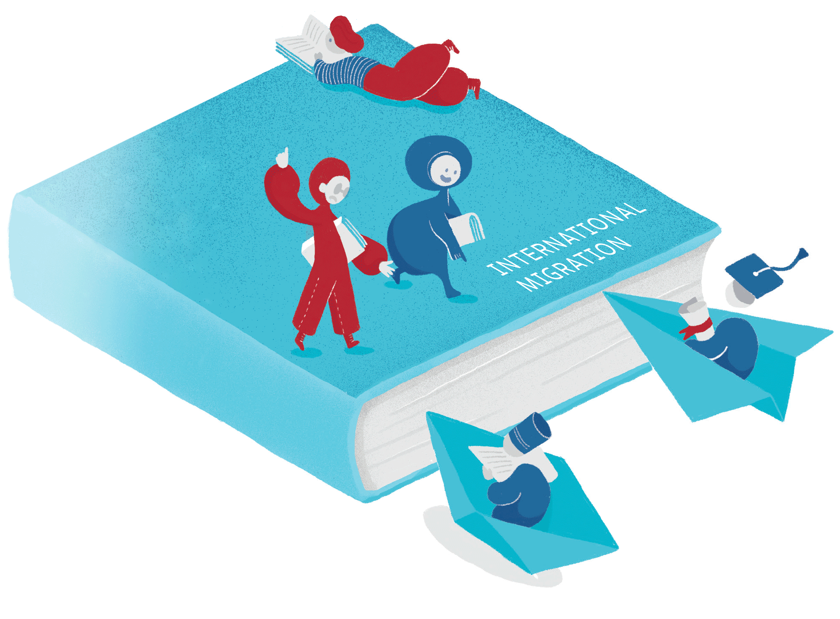
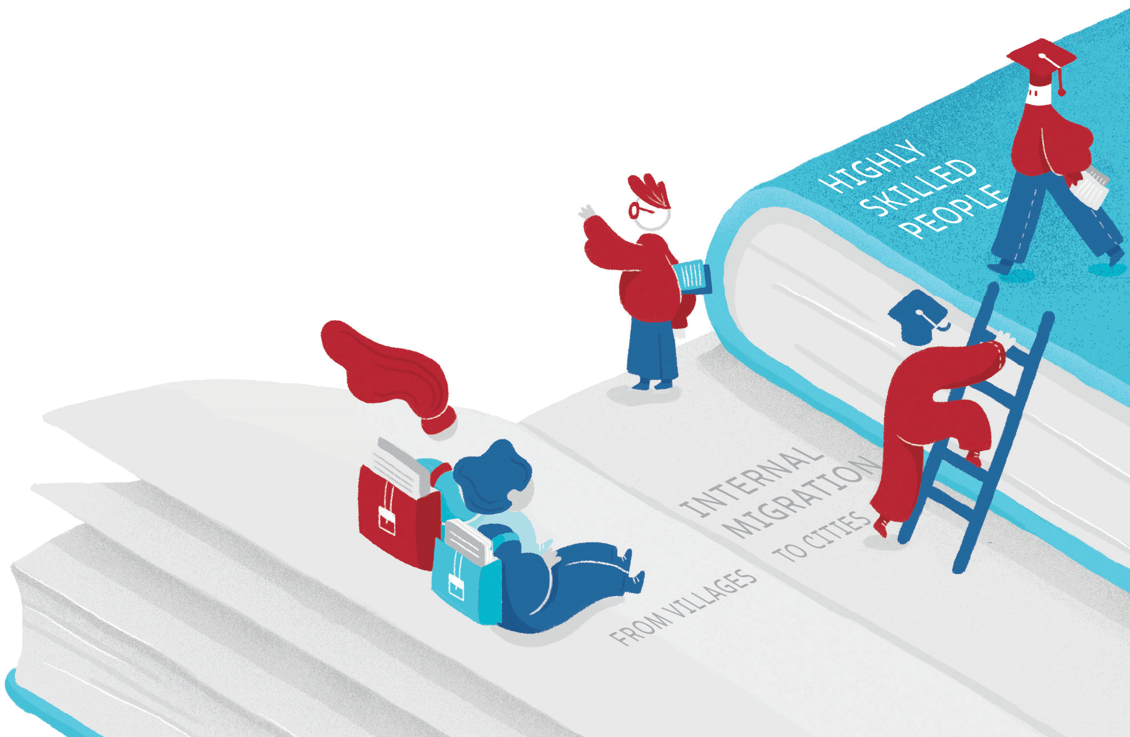
RAPPORT MONDIAL DE SUIVI SUR L’ÉDUCATION
MIGRATION
ET DÉPLACEMENTS 
ÉDUCATION
Les migrations internes conduisent à :
L’AUGMENTATION DU NOMBRE D’ENFANTS LAISSÉS DANS LE PAYS D’ORIGINE
Un enfant sur trois en Chine rurale
Les migrations internationales conduisent à :
UNE FUITE DES CERVEAUX
Au moins 1 personne qualifiée sur 5 émigre de 27 % des pays
Les déplacements conduisent à :
UN NOMBRE ACCRU DE SITUATIONS D’URGENCE
La moitié des réfugiés ont moins de 18 ans
Notes:
La migration et les déplacements peuvent avoir des effets à la fois négatifs et positifs sur les systèmes éducatifs. Commençons par les défis.
[CLIQUER] La migration interne conduit à une augmentation du nombre d’enfants laissés dans le pays d’origine de leurs parents migrants ou en déplacement. Ce fut le cas de plus d'un enfant sur trois dans la Chine rurale en 2015. L'urbanisation et les changements démographiques connexes ont entraîné la fusion à grande échelle d’écoles dans de nombreux pays à revenu intermédiaire : la moitié des écoles rurales ont été fermées en Chine et dans la Fédération de Russie dans une période de 10 à 15 ans. L'urbanisation et ces changements démographiques conduisent également à la création de quartiers très pauvres où l’offre en éducation est rare.
[CLIQUER] Les migrations internationales affectent les systèmes éducatifs des pays d’origine, en particulier les plus petits pays : au moins une personne qualifiée sur cinq émigre de 27 % des pays.
[CLIQUER] Les déplacements touchent particulièrement les pays à faible revenu, qui représentent 10 % de la population, mais 20 % de la population réfugiée. Les réfugiés plus que les migrants sont d'âge scolaire : la moitié d'entre eux ont moins de 18 ans. Ils arrivent souvent dans des régions du pays d'accueil où l'éducation est de faible qualité.

Slide 4
RAPPORT MONDIAL DE SUIVI SUR L’ÉDUCATION
MIGRATION
ET DÉPLACEMENTS 
ÉDUCATION
Les migrations internationales conduisent à :
DE MEILLEURES POSSIBILITÉS DE FORMATION
Les enfants d'immigrants colombiens aux États-Unis reçoivent en moyenne deux années de scolarisation de plus que les enfants de non-immigrants.
PLUS D’ÉCHANGES ET D’OCCASIONS DE MOBILITÉ
Dans la moitié des pays, au moins 6 % des étudiants émigrent
Les migrations internes conduisent à :
DE MEILLEURES POSSIBILITÉS DE FORMATION
En Indonésie rurale, ceux qui ont migré ailleurs ont reçu en moyenne trois années d'études de plus que leurs homologues non migrants.
Les déplacements assurent :
UNE PLUS GRANDE SÉCURITÉ
Il y a eu 12 700 attaques contre des écoles dans des pays touchés par un conflit
Notes:
Mais la migration et les déplacements représentent également une opportunité.
[CLIQUER] Les enfants qui migrent des zones rurales vers les zones urbaines ont souvent de meilleures possibilités d’éducation que leurs homologues non migrants. En Indonésie, ceux qui ont migré ailleurs dans le pays ont reçu en moyenne trois années d'études de plus que les non-migrants.
[CLIQUER] Les enfants de migrants internationaux ont également tendance à obtenir une meilleure éducation. Les enfants d'immigrants colombiens aux États-Unis reçoivent en moyenne deux années de scolarisation de plus que les enfants de non-immigrants.
Lorsque nous parlons de migrants, cela inclut également les étudiants qui étudient à l'étranger - dans la moitié des pays, au moins 6 % des étudiants émigrent.
[CLIQUER] Les réfugiés quittent leur milieu, mais surtout l'insécurité : 12 000 attaques contre des écoles ont été perpétrées entre 2013 et 2017 dans des pays touchés par un conflit.

Slide 5
RAPPORT MONDIAL DE SUIVI SUR L’ÉDUCATION
ÉDUCATION
◆ MIGRATION
Les plus éduqués…
… ont une probabilité plus élevée de migrer
… ont une probabilité plus élevée d’être ouverts aux immigrants et à l’immigration
Comparés aux diplômés du primaire, les diplômés de l’enseignement supérieur ont
2x plus tendance à migrer à l’interiéur de leur pays
5x plus tendance à migrer internationalement
Notes:
L’éducation est aussi un facteur déterminant pour les flux migratoires.
[CLIQUER] Plus le niveau d'éducation est élevé, plus la probabilité de migration est élevée. Les diplômés de l'enseignement supérieur ont deux fois plus de chances de migrer nationalement, des villages vers les villes et cinq fois plus de chances d'émigrer à l'étranger que les diplômés du primaire. Un point souvent oublié dans les débats publics est que, à quelques exceptions près, les immigrants sont en moyenne plus éduqués que les natifs, même dans les pays qui ne mènent pas de politique d'immigration sélective.
Et l'éducation est un facteur critique - même si cela est contesté - qui façonne les attitudes à l'égard de l'immigration. Une enquête menée en 2017 dans 140 pays a montré que plus le niveau d'éducation était élevé, plus le degré d'ouverture aux immigrants et à l’immigration était identique ou élevé.

Slide 6
RAPPORT MONDIAL DE SUIVI SUR L’ÉDUCATION
ÉDUCATION
Une éducation inclusive pour les populations migrantes et déplacées :
traite des causes de tensions et de conflits
Les aide à réaliser leur potentiel
Les aide à soutenir les personnes laissées derrières elles dans leur pays d'origine grâce aux envois de fonds
❑
MIGRATIONS
ET DÉPLACEMENTS
Réduire de 7% à 3% les coûts que les migrants soutiennent pour envoyer des fonds fournirait
1 milliard de dollars américains
pour financer l’éducation
Notes:
Mais le rôle de l’éducation est beaucoup plus important que ne le suggèrent ces relations.
[CLIQUER] Un système d'éducation inclusif :
- traite des causes de tensions en aidant les communautés d'accueil et immigrantes à interagir et à vivre ensemble ou en offrant des chances égales
- aide les immigrants et les réfugiés à réaliser leur potentiel, souvent gaspillé
- et aide les immigrants et les réfugiés à soutenir les personnes laissées derrières elles dans leur pays d'origine grâce aux transferts de fonds
[CLIQUER] Le Rapport montre que si les coûts d'envoi pour les transferts de fonds pour les migrants diminuaient de 7 % à 3 % - qui est l’objectif poursuivi - un milliard de dollars pourraient être générés pour financer l'éducation.

Slide 7
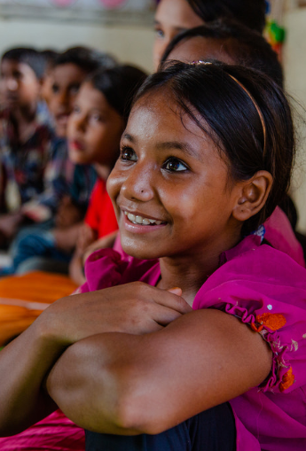
RAPPORT MONDIAL DE SUIVI SUR L’ÉDUCATION
Deux nouveaux Pactes Mondiaux sur les migrants et les réfugiés seront signés cette année avec des engagements en matière d'éducation
Comment les pays doivent-ils procéder pour réaliser ces engagements envers les migrants et les réfugiés ?
Notes:
L'importance de ces relations entre les déplacements, la migration et l’éducation est la raison pour laquelle des engagements en matière d'éducation ont été intégrés aux deux pactes mondiaux relatifs aux migrants et aux réfugiés signés par presque tous les pays du monde cette année.
Mais comment réaliser ces engagements ? Quelles sont les actions prioritaires ? Le Rapport formule sept recommandations.

Slide 8
Protégez leurs droits
RAPPORT MONDIAL DE SUIVI SUR L’ÉDUCATION
1
Ne pas laisser les documents d’identité ou le statut de résidence en empêcher l’inscription
Rendre cohérentes les lois sur l'éducation et l'immigration
Ne pas laisser les chefs d'établissement (niveau local) ajouter des barrières supplémentaires
Mettre en place des processus formels pour répondre aux violations des droits
Deux ans seulement après la déclaration de New York…
les réfugiés ont manqué 1.5 milliards de jours d’école
La Jordanie permet désormais aux enfants d'entrer dans les écoles publiques sans carte d'identité depuis 2016
Notes:
Les gouvernements doivent protéger le droit à l'éducation de toutes les personnes déplacées.
Deux ans à peine après la Déclaration de New York, où des pays se sont engagés à fournir une éducation aux réfugiés dans un délai de trois mois, 1,5 milliard de jours d'école ont été perdus pour les réfugiés.
Des pays tels que l'Australie, la Hongrie, l'Indonésie et le Mexique, par exemple, n'offrent toujours qu'une éducation limitée, voire inexistante, aux enfants en détention demandeurs d'asile.
[CLIQUER] Les pays doivent protéger le droit des migrants et des réfugiés à l’éducation, quels que soient leurs papiers d’identité ou leur statut de résident. La Jordanie s'est attaquée à ce problème en permettant aux enfants de réfugiés syriens d'entrer dans les écoles publiques sans carte d'identité en 2016, par exemple.
[CLIQUER] Il convient également de rendre cohérentes les lois sur l'éducation et l'immigration
[CLIQUER] Et de ne pas laisser de pouvoir discrétionnaire dans l'interprétation des lois au niveau local
[CLIQUER] Enfin, il convient de mettre en place des processus formels pour informer les migrants et les réfugiés de leur droit à l'éducation et de réagir face à la violation de leurs droit.

Slide 9
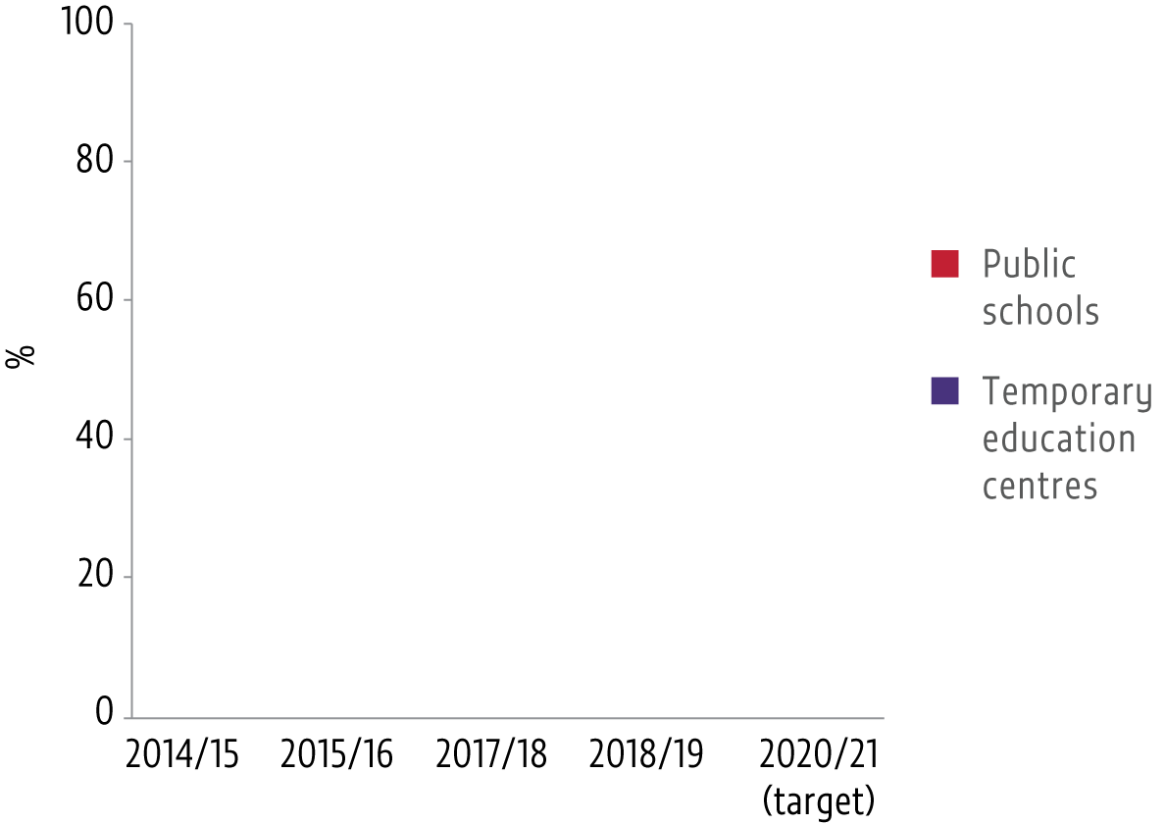
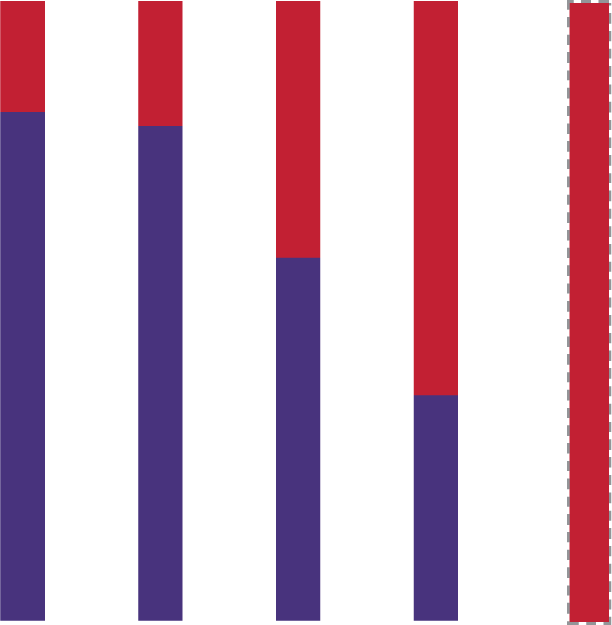
RAPPORT MONDIAL DE SUIVI SUR L’ÉDUCATION
2
Les inclure dans les systèmes nationaux
Les réfugiés devraient :
passer le moins de temps possible dans les écoles qui ne suivent pas les programmes nationaux
Les immigrants :
ne devraient pas être séparés
devraient passer le moins de temps possible dans des classes préparatoires
ne devraient pas être placés dans des parcours scolaires moins qualifiant
La Turquie s'est engagée à inclure tous les nationaux syriens dans son système éducatif national d'ici 2020
Écoles publiques
Centres d’éducation temporaires
Année cible
8 des 10 principaux pays d'accueil des réfugiés incluent ces derniers dans leurs systèmes éducatifs nationaux ; c’est le cas du Tchad, de l'Éthiopie, du Liban et de l'Ouganda
Notes:
[2] Les enfants migrants et réfugiés doivent être inclus dans les systèmes éducatifs nationaux.
La Turquie s'est engagée à inclure tous les enfants syriens dans les écoles publiques d'ici 2020.
[CLIQUER] Les réfugiés devraient :
● passer le moins de temps possible dans les écoles qui ne suivent pas les programmes nationaux.
8 des 10 principaux pays d'accueil incluent les réfugiés dans les systèmes éducatifs nationaux, y compris des pays comme le Tchad ou l'Éthiopie.
[CLIQUER] Les immigrants devraient :
● ne pas être séparés : ils ne devraient pas être concentrés dans des écoles spécifiques, comme dans tant de pays européens aujourd'hui.
● ils devraient passer le moins de temps possible dans les classes préparatoires ; l'inclusion signifie une interaction avec leurs pairs.
● ils ne doivent pas être placés dans des parcours scolaires plus lents, souvent de type professionnel, ce qui compromet leurs chances futures.

Slide 10
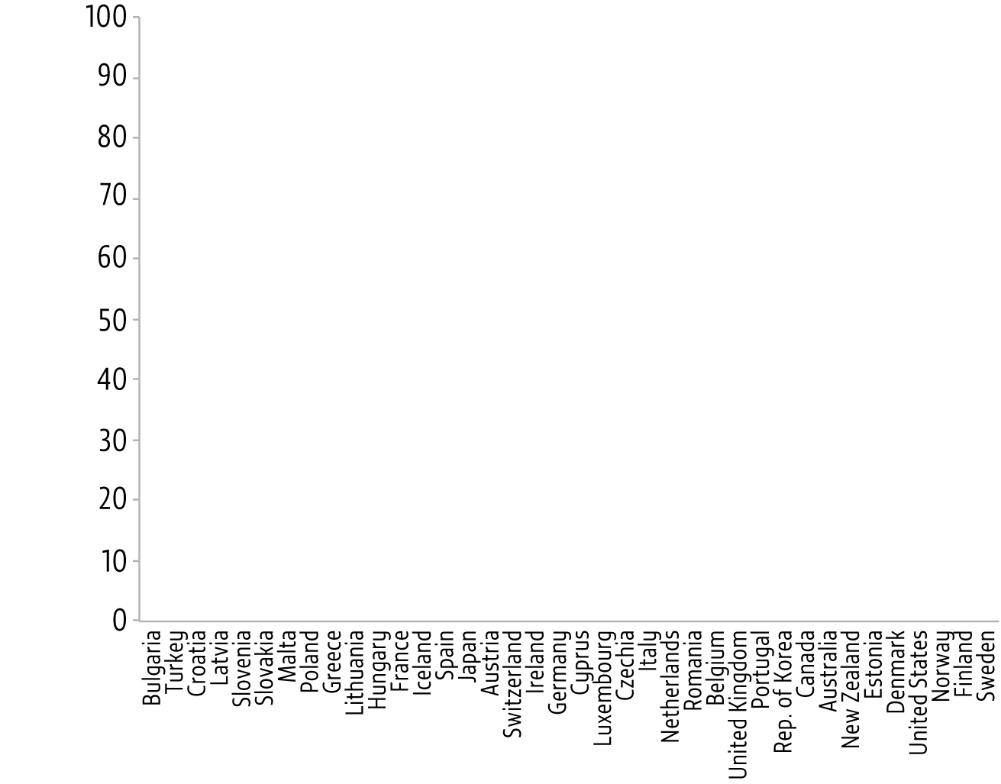
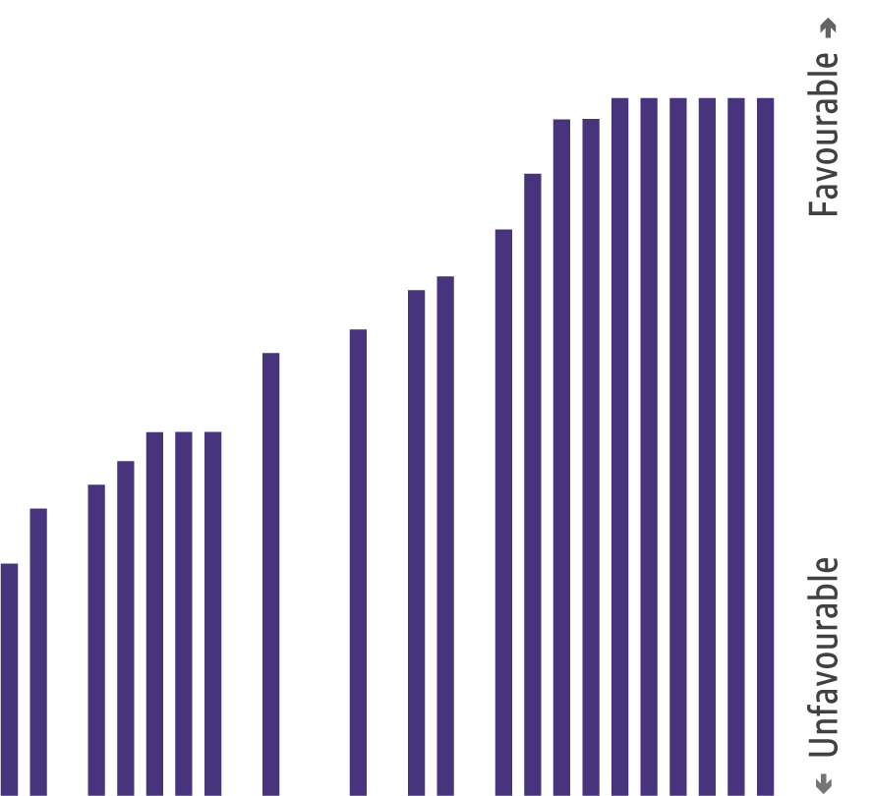
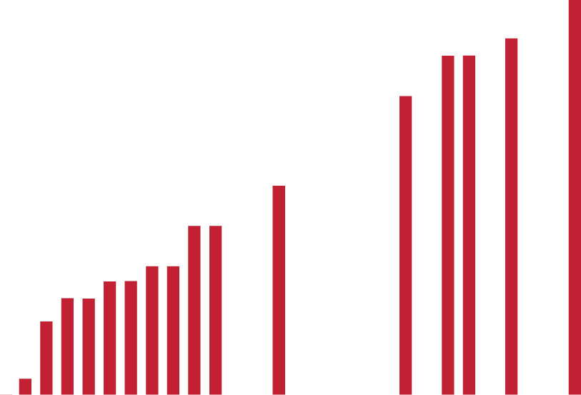
RAPPORT MONDIAL DE SUIVI SUR L’ÉDUCATION
3
Répondre à leurs besoins
Dans quelle mesure les pays à revenu élevé intègrent-ils les immigrants dans leurs systèmes éducatifs ?
Offrir des cours de langue et de soutien
Offrir des programmes éducatifs alternatifs, préparatoires et accélérés
Les aider à surmonter les obstacles liés aux coûts
Offrir des programmes d'éducation financière
Favorable
Défavorable
Les transferts de fonds au Liban ont permis d’augmenter de 20 % la fréquentation scolaire des réfugiés
Notes:
[3] L'inclusion des migrants et des réfugiés dans les systèmes éducatifs nationaux n'est que le début. Un plan est nécessaire pour répondre à leurs besoins.
Les pays n’obtiennent pas le même succès. Ce graphique montre que les pays du sud et de l'est de l'Europe - mis en évidence en rouge - peinent à hiérarchiser leurs besoins.
[CLIQUER] Les pays doivent offrir des cours de langue et de soutien aux migrants et aux réfugiés.
[CLIQUER] Ils doivent offrir des programmes d’éducation accélérés lorsque les trajectoires d’enseignement ont été interrompues. Par exemple, le Conseil norvégien pour les réfugiés gère un programme d’apprentissage accéléré dans le camp de réfugiés de Dadaab, qui résume le programme de huit ans du Kenya en quatre ans.
[CLIQUER] Les réfugiés ont besoin d'aide pour surmonter les obstacles liés aux coûts. Les transferts de fonds au Liban ont permis d’augmenter de 20 % la fréquentation scolaire des réfugiés.
[CLIQUER] Les migrants adultes ont besoin d'une éducation financière pour gérer les envois de fonds.

Slide 11
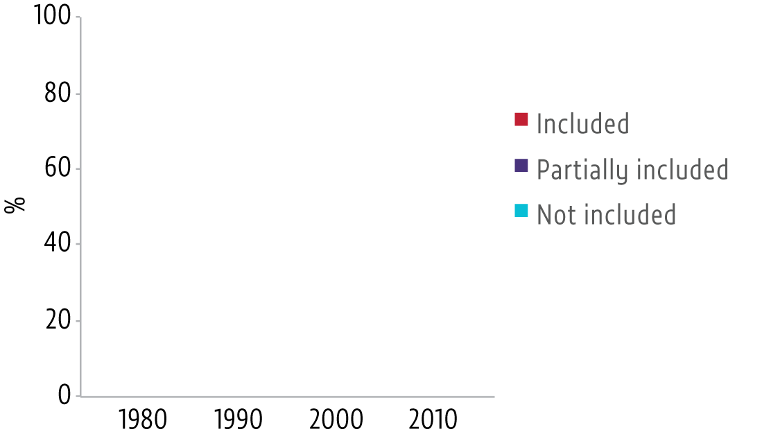
RAPPORT MONDIAL DE SUIVI SUR L’ÉDUCATION
4
Reconnaître leurs histoires
Deux tiers des 21 pays à revenu élevé ont introduit une éducation multiculturelle, au moins partiellement
Adapter les programmes et repenser les manuels scolaires pour qu'ils :
respectent l‘Histoire et la diversité actuelle
reconnaissent les contributions des immigrants et des réfugiés
promeuvent une ouverture à de multiples perspectives
Inclus
Partiellement inclus
Non inclus
81% des personnes ayant participé à l'enquête Eurobaromètre ont convenu que le matériel scolaire devrait inclure des informations sur la diversité ethnique
Notes:
[4] Les pays doivent adapter leurs programmes et repenser les manuels scolaires.
L'éducation permet de surmonter les préjugés et de développer des compétences pour mieux vivre ensemble. Pourtant, seulement le quart des pays à revenu élevé ont intégralement inclus l'éducation multiculturelle dans leur curriculum et un peu plus des deux tiers l'ont fait, mais partiellement.
De plus, 81 % des personnes ayant participé à l'enquête Eurobaromètre ont convenu que le matériel scolaire devrait inclure des informations sur la diversité ethnique.
[CLIQUER] L'adaptation des programmes et des manuels implique :
- de respecter l'Histoire et la diversité actuelle
- de reconnaître les contributions des immigrants et des réfugiés
- de promouvoir l'ouverture à de multiples perspectives
- d’encourager les approches critiques

Slide 12
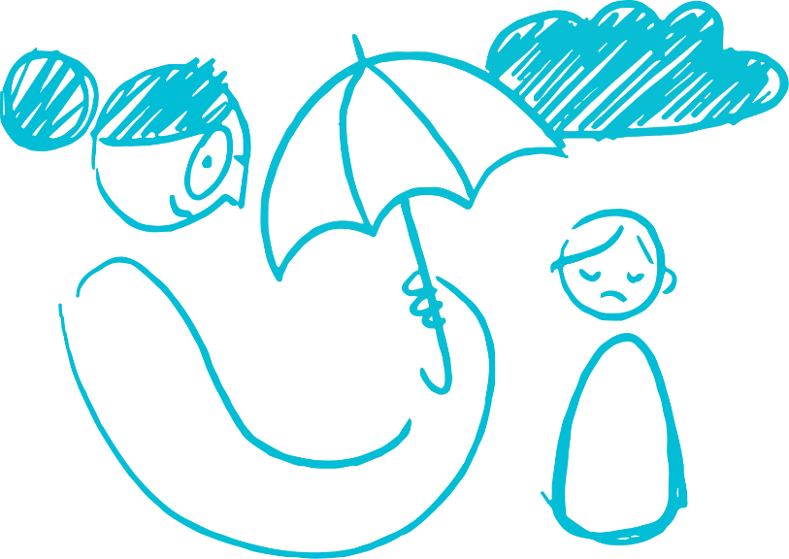
RAPPORT MONDIAL DE SUIVI SUR L’ÉDUCATION
5
Préparer leurs enseignants
Former les enseignants à :
faire face à la diversité
s’attaquer aux stéréotypes et à la discrimination
reconnaître les signes de stress et de traumatismes et orienter les personnes qui en ont besoin vers les services appropriés
En République arabe syrienne
Les aider à faire face aux difficultés qu’ils sont susceptibles de rencontrer.
73% des enseignants n’ont pas reçu de formation sur les façons d’offrir un soutien psychosocial
En Irak, le Cluster Education a réuni des partenaires clés pour coordonner les mesures de soutien en place qui sont destinées aux enseignants déplacés dans leur propre pays.
Notes:
[5] La clé de ces défis consiste à aider les enseignants à assumer cette responsabilité complexe.
En Syrie, près des trois quarts des enseignants n'ont reçu aucune formation en matière de soutien psychosocial.
[CLIQUER] Il est nécessaire de former les enseignants:
[CLIQUER]… pour gérer la diversité
[CLIQUER]… pour combattre les stéréotypes et la discrimination
[CLIQUER]… pour reconnaître les signes de stress et de traumatismes et pour orienter les personnes qui ont besoin de services particuliers vers les bons spécialistes.
[CLIQUER] Il est nécessaire de reconnaître les difficultés auxquelles font face certains enseignants. En Iraq, un faible soutien aux enseignants déplacés à l'intérieur de leur propre pays a entraîné des disparités et des tensions salariales. Le Cluster Education a réuni des partenaires clés pour coordonner les mesures de soutien en place.

Slide 13
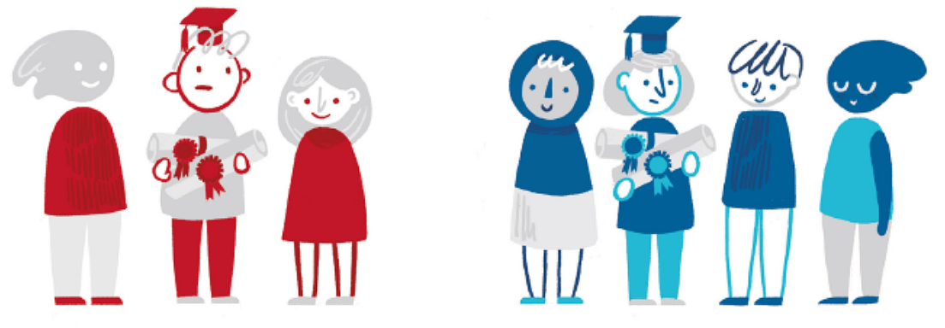
RAPPORT MONDIAL DE SUIVI SUR L’ÉDUCATION
6
Tirer profit de leur expertise
Parmi les diplômés de l’enseignement supérieur dans les pays les plus riches…
Reformer les institutions afin qu’elles reconnaissent les qualifications acquises dans le monde entier
Rationaliser et simplifier les systèmes de certification des compétences acquises de manière informelle
plus de 1/3 des immigrants
mais seulement 1/4 des natifs
sont surqualifiés pour l’emploi qu’ils occupent
L'Allemagne offre la possibilité d'identifier et d'évaluer les compétences professionnelles non documentées
Notes:
[6] Malheureusement, les compétences des migrants ne sont souvent pas pleinement déployées malgré leur potentiel de contribution aux communautés et aux sociétés d'accueil.
Parmi les diplômés de l'enseignement supérieur des pays les plus riches, les immigrants étaient plus susceptibles que les natifs d'être surqualifiés pour leurs emplois.
[CLIQUER] Pour relever de tels défis, il est nécessaire de : réformer les institutions pour rendre plus efficace la reconnaissance des qualifications acquises à l'étranger
[CLIQUER] de rationaliser et de simplifier les systèmes de certification des compétences acquises de manière informelle. L'Allemagne offre la possibilité d'identifier et d'évaluer les compétences professionnelles non documentées.

Slide 14
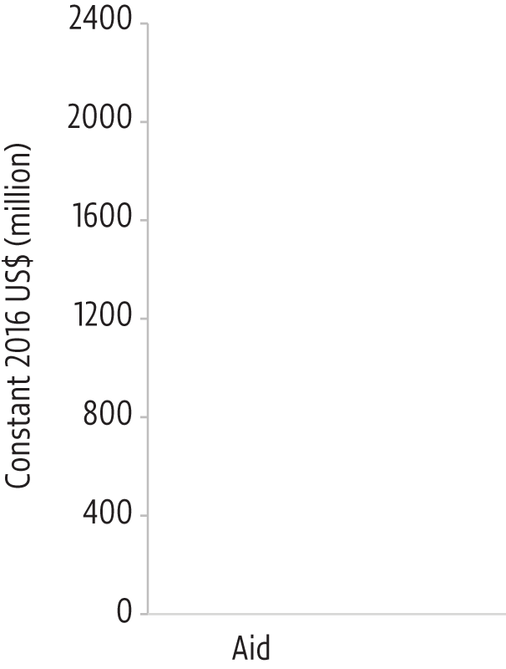
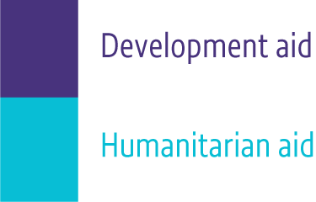
RAPPORT MONDIAL DE SUIVI SUR L’ÉDUCATION
7
Réformer l'aide humanitaire / au développement
Seul le tiers du déficit de financement pour l'éducation des réfugiés a été comblé
Les acteurs humanitaires et du développement doivent coordonner leurs actions afin d’offrir un financement prévisible et pluriannuel
Les plans humanitaires multisectoriels devraient inclure l'éducation
écart
aide au développement
aide humanitaire
L'Ouganda a réuni des partenaires humanitaires pour préparer son plan de réponse à l'éducation
Notes:
[7] Le financement de l'éducation des migrants et des réfugiés a un coût.
Dans le cas des immigrants, l'impact fiscal à moyen et long terme est faible. Après avoir pris en compte les services qu’ils utilisent et les taxes qu’ils paient, le coût ne dépasse pas 1% du PIB. Mais davantage pourrait être fait pour cibler les fonds là où ils sont le plus nécessaires…
[CLIQUER] En ce qui concerne les réfugiés, le rapport estime qu'environ 800 millions de dollars ont été dépensés pour leur éducation en 2016, répartis à peu près également entre l'aide humanitaire à réaction immédiate et l'aide au développement à long terme.
[CLIQUER] La planification de ces besoins doit être réalisée conjointement avec le gouvernement responsable, comme l’Ouganda l’a récemment fait avec succès.
[CLIQUER] Enfin, les plans humanitaires multisectoriels devraient inclure l'éducation.

Slide 15
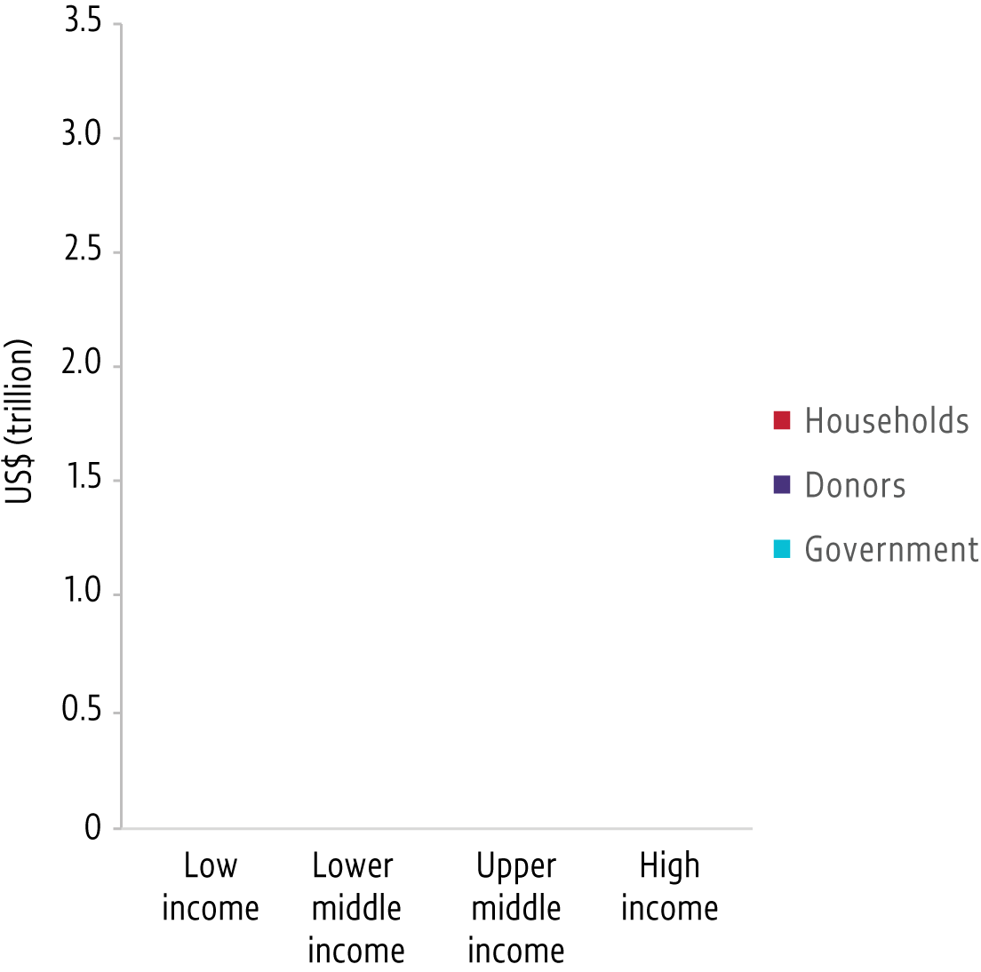
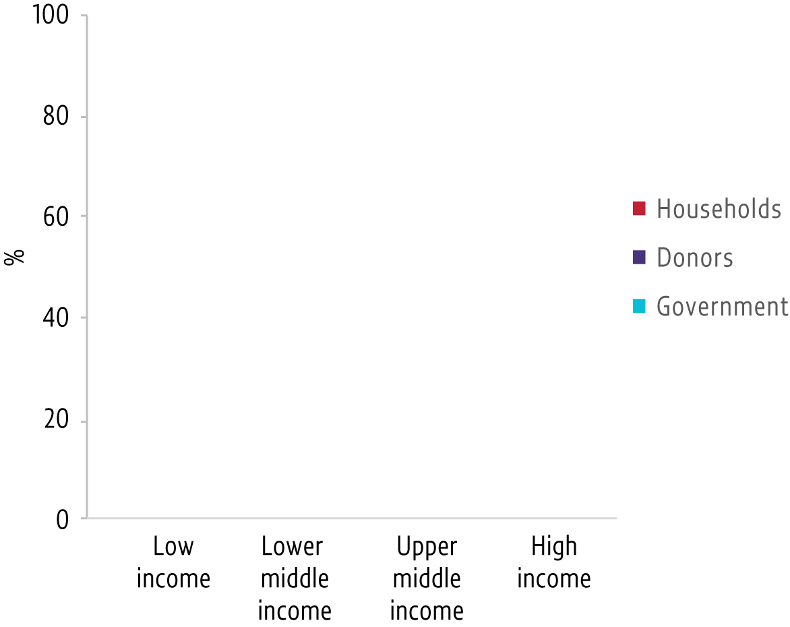
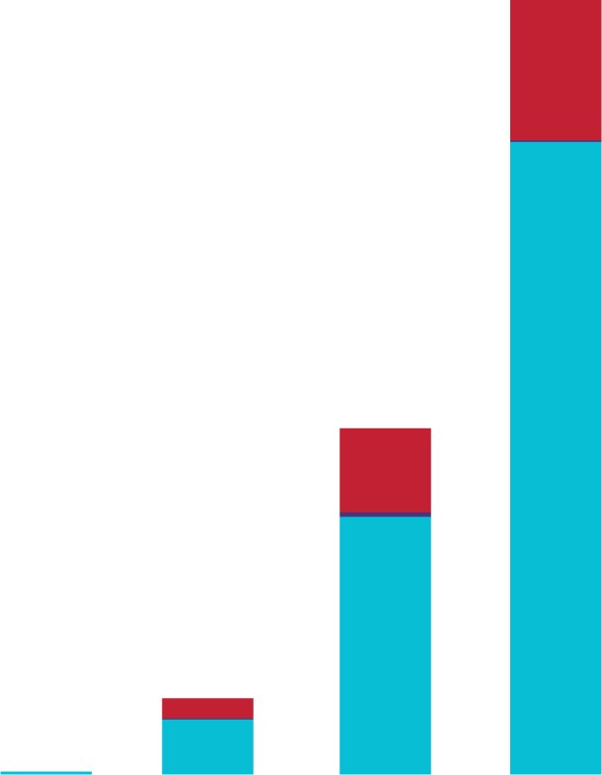
RAPPORT MONDIAL DE SUIVI SUR L’ÉDUCATION
Le financement ne reflète pas les priorités mondiales
Seulement 0,5 % de toutes les dépenses mondiales en éducation vont aux pays à faible revenu
Le tiers du coût de l’éducation est pris en charge par les ménages dans les pays à faible revenu
65%
Ménages
Donateurs
Gouvernement
Ménages
Donateurs
Gouvernement
0.5%
faible revenu
faible-moyen revenu
revenu moyen supérieur
revenu élevé
bas revenu
Revenu intermédiaire inférieur
Revenu intermédiaire supérieur
bas revenu
Revenu intermédiaire supérieur
revenu élevé
Revenu intermédiaire inférieur
revenu moyen supérieur
Notes:
Ce point nous amène aux grands défis du financement de l'éducation.
[CLIQUER] L'analyse menée dans ce Rapport rend compte de grandes disparités. Les pays à faible revenu et à revenu élevé ont à peu près les mêmes populations d’âge scolaire, toutefois, seulement 0,5 % de toutes les dépenses mondiales en éducation vont aux pays à faible revenu, tandis que 65 % de ces dépenses en éducation vont aux pays les plus riches.
[CLIQUER] Les dépenses doivent également être plus équitables à d'autres égards. Les ménages assument une part beaucoup plus importante des coûts de l’éducation dans les pays à faible revenu que dans les pays à revenu élevé.

Slide 16
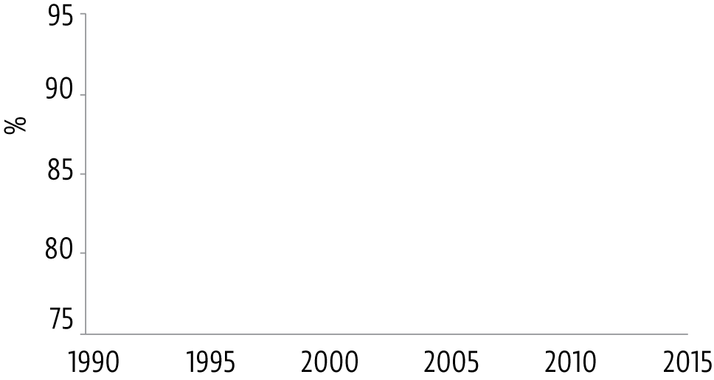
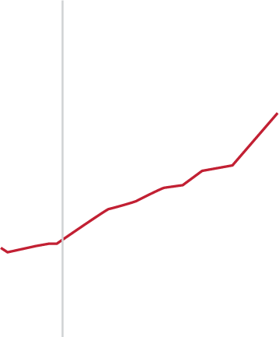
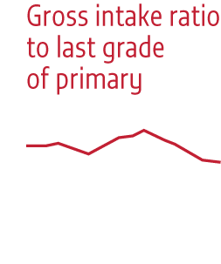
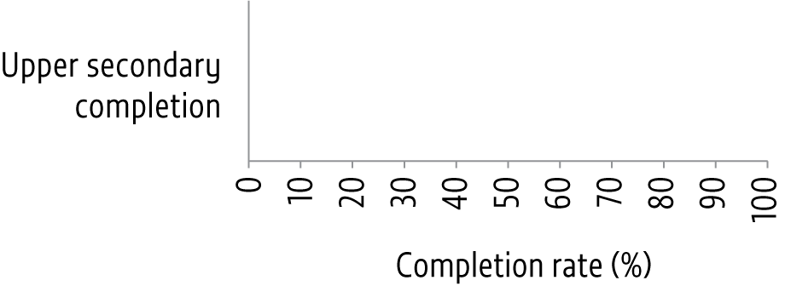
RAPPORT MONDIAL DE SUIVI SUR L’ÉDUCATION
Beaucoup ne terminent pas leurs études
Les progrès dans l'achèvement des études primaires ont stagné dans le monde
49 % ont achevé leurs études secondaires dans le monde contrairement à 18 % dans les pays à faible revenu en 2013-2017
Ratio brut d'admission à la dernière année du primaire
Secondaire supérieur
Taux d’achèvement (%)
Dans l’Union européenne
2x plus d’élèves nés à l’étranger que de natifs ont quitté l’école prématurément en 2017
Notes:
Le financement est un facteur important à considérer.
[CLIQUER] À la fin des années 90, la mobilisation de la communauté internationale pour accroître l'aide à l’éducation a permis de réaliser d’importants progrès en ce qui concerne l'achèvement des études primaires dans le monde. Mais la crise financière a conduit à une stagnation de l'aide financière. Les taux d'achèvement au primaire ont également stagné à moins de 90 % depuis la fin des années 2000.
[CLIQUER] Aujourd'hui, notre programme est plus ambitieux et vise l'achèvement universel du secondaire. Pourtant, seulement 49 % terminent leurs études secondaires dans le monde, alors que ce ratio n'est que de 18% dans les pays à faible revenu - et de 1% seulement chez les filles les plus pauvres.
[CLIQUER] Mais même dans les pays européens à revenu élevé, les jeunes issus de l'immigration sont deux fois plus susceptibles de quitter l'école plus tôt que les natifs.

Slide 17
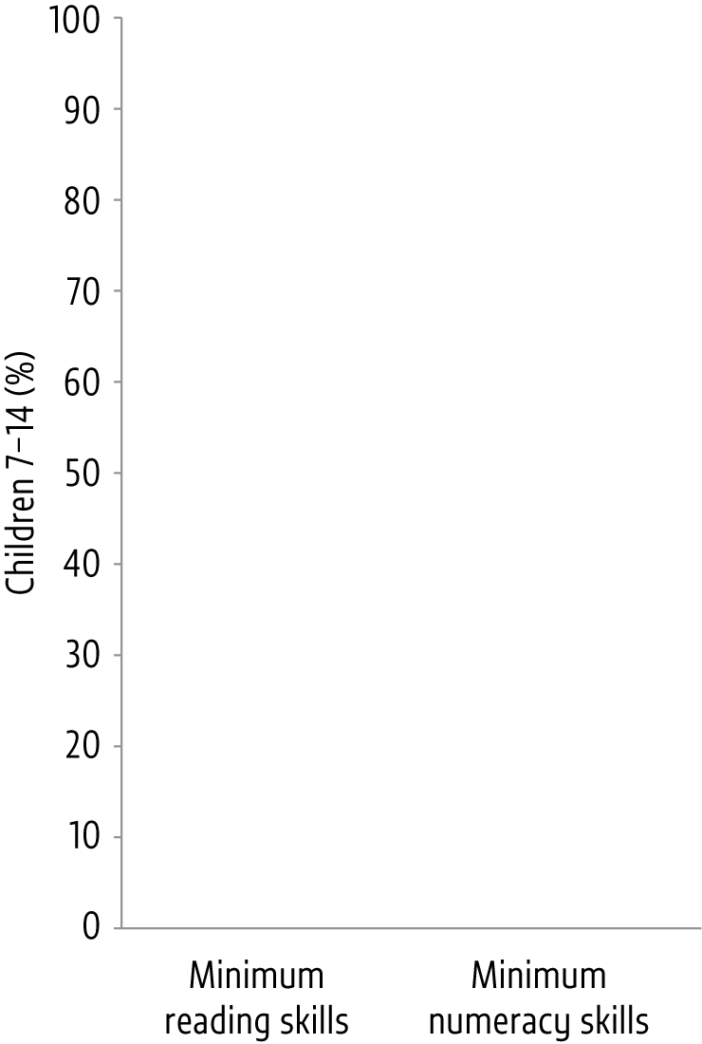
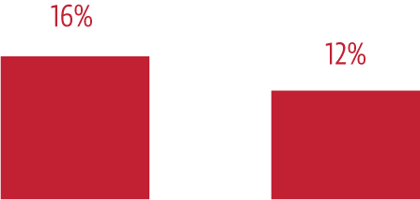
RAPPORT MONDIAL DE SUIVI SUR L’ÉDUCATION
… sans avoir acquis les compétences de base nécessaires
Les élèves issus de l’immigration dans les pays de l’OCDE étaient
32% moins susceptibles que les natifs
Les pays à faible revenus ont encore plus de chemin à faire… ex.: Sierra Leone en 2018
… à avoir acquis les compétences de base en lecture, en mathématiques et en sciences en 2015
Enfants de 7-14 ans (%)
La part des élèves de 4e année ayant des compétences minimales en lecture dans les pays à revenu intermédiaires et dans les pays non membres de l’OCDE augmente de moins d’un point de pourcentage par an
Compétences minimales en lecture
Compétences minimales en calcul
Notes:
En fait, le Programme de développement durable à l'horizon 2030 est encore plus ambitieux que cela ; il vise également à ce que tous atteignent un niveau d’apprentissage minimal.
[CLIQUER] Les élèves issus de l’immigration dans les pays de l’OCDE étaient 32 % moins susceptibles que les natifs à avoir acquis les compétences de base en lecture, en mathématiques et en sciences en 2015.
[CLIQUER] Dans les pays à revenu élevé et à revenu intermédiaire non membres de l'OCDE, les progrès sont aussi plutôt lents. En moyenne, la part des élèves de 4e année ayant des compétences minimales en lecture a augmenté, mais de moins d’un point de pourcentage par an au cours des 15 dernières années.
[CLIQUER] Et les pays à faible revenu ont encore plus à faire. En Sierra Leone, de nouvelles données colligées par l'UNICEF montrent que, parmi les enfants, seulement 16 % avaient des compétences de base en lecture et seulement 12 % les possédaient en calcul. L’ambitieux cadre de suivi de l'ODD 4 nous permet de focaliser notre attention sur ce qui compte vraiment pour parvenir à un développement durable. Et cela inclut une focalisation sur des groupes les plus vulnérables, tels que les réfugiés et les migrants, qui risquent autrement de prendre un retard considérable.

Slide 18
RAPPORT MONDIAL DE SUIVI SUR L’ÉDUCATION
Participez à la discussion et à notre campagne en faveur de l'éducation des migrants et des réfugiés :
#EducationOnTheMove
Téléchargez le Rapport :
bit.ly/2019gemreport
Notes:
S'il vous plaît partagez les messages clés de ce Rapport. En consultant le lien inscrit sur cette diapositive, vous aurez accès à divers documents liés à ce Rapport. Ils sont édités dans plusieurs langues.
Nous allons maintenant regarder une courte vidéo qui reprend les principales conclusions du Rapport. Merci de votre attention.

